Slide 1
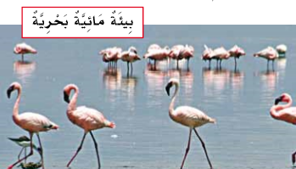
العلوم | المادة
الرابع الابتدائي | الصف
الأول | الفصل الدراسي
الثانية (الأنظمة البيئيَّة) | الوحدة
الثالث (استكشاف الأنظمة البيئيَّة) | الفصل
النظام البيئيّ والمناطق الحيويَّة | الدرس الأول

Slide 2

النظام البيئي والمناطق الحيوية
العلوم - الصف الرابع الابتدائي
أهداف الدرس
((1 – معرفةُ العواملِ اللاحيويَّة والعوامل الحيويَّة في النظام البيئي.
(2) – توضيحُ المقصودِ بكلٍ من: الأنظمة البيئيَّة، المجتمعات الحيويَّة، والجماعات الحيويَّة.
(3) – بيانُ المقصودِ بالمنطقة الحيوية.
(4) – المقارنة بين بعضِ المناطق الحيويَّة في العالم.

Slide 3


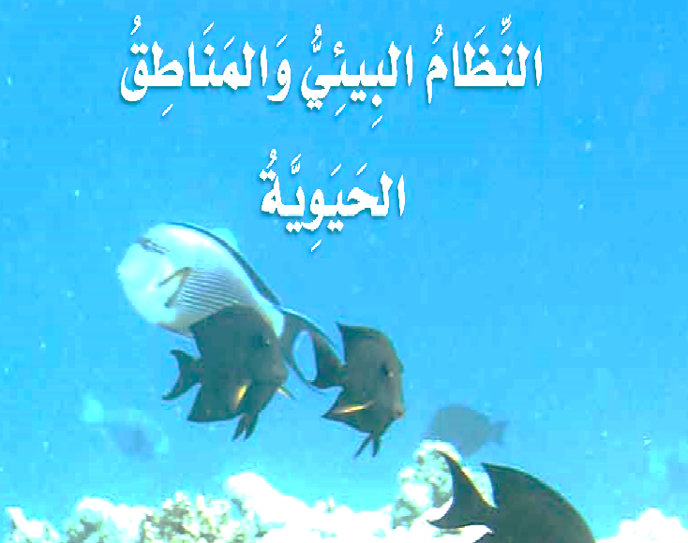
النظام البيئي والمناطق الحيوية
العلوم - الصف الرابع الابتدائي
النظام البيئي والمناطق الحيوية
أنظر إلى الصورة جانبًا
وأجب عن السؤال:
ما المخلوقاتُ الحيَّةُ والأشياءُ غيرُ الحيَّةِ في هذه الصورة؟
أسماك، سلحفاء، ماء، تربة.

Slide 4
النظام البيئي والمناطق الحيوية
العلوم - الصف الرابع الابتدائي
العوامل اللاحيويَّة والعوامل الحيويَّة في النظام البيئي
يتشكلُ النظامُ البيئيّ من مجموعة العوامل الحيويَّة والعوامل اللاحيويَّة، وقد يكونُ النظام البيئي صغيرًا جدًّا كجذع شجرة، أوكبيرًا جدًّا كالصحراء.
جميعُ المخلوقات الحيَّة في البيئة. ومن ذلك النباتات، والحيوانات، والبكتيريا، والإنسان.
العوامل الحيويَّة
الأشياءُ غيرُ الحيَّة في البيئة مثل الماءِ والصخرِ والتربةِ والضوءِ والمناخِ والكتابِ والقلم.
العوامل اللاحيويَّة

Slide 5



النظام البيئي والمناطق الحيوية
العلوم - الصف الرابع الابتدائي
العلاقات في النظام البيئي
تعتمد جميع المخلوقات الحيَّة في النظام البيئي على الأشياء غير الحيَّة، وبعضها على بعض لتعيش. فمثلًا، يحتاجُ الضفدعُ إلى الماء في البركة حتى يتنفس ويضع بيضه.
الموطِنُ: هو المكان الذي يعيش فيه المخلوق الحي في النظام البيئي.
المخلوق الحي |  | الموطِن
البطريق |  | المنطقة القطبيَّة
الصبَّار |  | الصحراء الجافَّة
الأسماك |  | البرك والبحار

Slide 6
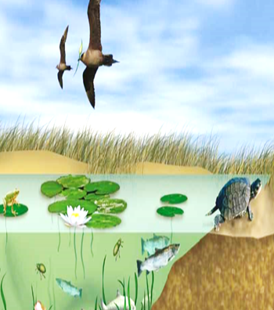
النظام البيئي والمناطق الحيوية
العلوم - الصف الرابع الابتدائي
النشاط التعليمي
أنظر إلى الشكل المجاور ثم أجب عن الأسئلة الآتية:
1- ما المخلوقات الحية والاشياء غير الحية في هذا النظام البيئي؟
المخلوقات الحيَّة | الأشياء غير الحيَّة
ضفادع، أسماك، طيور، سلاحف، أعشاب، نبات زنبق الماء. | تربة، ماء، صخور، هواء.
2- هل العبارةُ الآتيةُ حقيقةٌ أم رأيٌ؟
النظامُ البيئيُ الصغيرُ يحتوي على أنواعِ عديدةِ من المخلوقاتِ الحيَّة والأشياءِ غير الحيَّة.
حقيقة
3- التفكير الناقد. ما العوامل الحيوية والعوامل اللاحيوية التي أعتمِدُ عليها في حياتي؟
عوامل حيويَّة: حيوانات، نباتات/ عوامل لا حيويَّة: هواء، ماء، صخور.

Slide 7
النظام البيئي والمناطق الحيوية
العلوم - الصف الرابع الابتدائي
الجماعات الحيويَّة والمجتمعات الحيويَّة
جماعةُ الضفادع
هي جميع أفراد النوع الواحد
التي تعيش في نظام بيئي.
الجماعة الحيويَّة
جماعةُ الأسماك
بركة
جماعةُ زنابق الماء
- جماعةُ الضفادع
- جماعةُ الأسماك
- جماعةُ زنابق الماء.
بركة
جميع الجماعات في النظام البيئي.
المجتمع الحيويَّ
يعتمدُ حجم المجتمع الحيويَّ على مدى توافرِ أشياء عديدة منها: المسكن، والطعام، والضوء.

Slide 8
النظام البيئي والمناطق الحيوية
العلوم - الصف الرابع الابتدائي
المنطقة الحيوية
لكل منطقةٍ حيويةٍ معدَّلُ
درجاتِ حرارة خاصَّة بها.
مميزاتُ المناطقُ الحيويَّةُ
هي أكبرٌ نظام بيئيّ، لها نباتاتها وحيواناتها وتربتها الخاصة بها.
لكل منطقةٍ حيويةٍ معدَّلُ
هطول أمطار خاص بها.
المنطقةُ الحيويَّةٌ
بعضُ المناطقِ الحيويَّةِ تكونُ كبيرةً جدًا بحيثُ تمتدُ بين القارات.
يقعُ الوطنٌ العربيُ ضمنَ منطقةٍ حيويَّةٍ كبيرةٍ هي منطقةُ الصحراءِ الرمليةِ التي تتميزُ بتربتها الجافة،
وندرة أمطارها، وتقلبات درجة حرارتها.
* هناكَ مناطقٌ حيويةٌ أخرى، منها المنطقةُ العشبيةُ، ومنطقةُ الغابات.

Slide 9
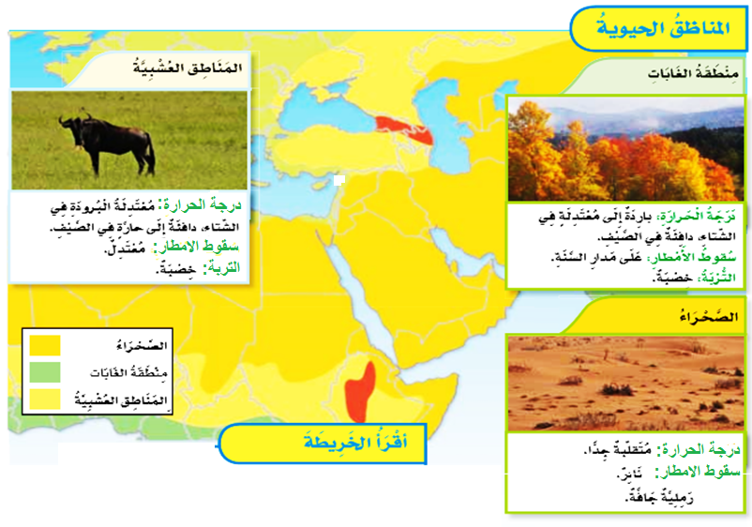
النظام البيئي والمناطق الحيوية
العلوم - الصف الرابع الابتدائي
المناطق الحيوية في العالم

Slide 10
النظام البيئي والمناطق الحيوية
العلوم - الصف الرابع الابتدائي
النشاط التعليمي
أدرس الخريطة في الشريحة السابقة ثم أجب عن الأسئلة الآتية:
1- ما المناطقُ الحيويةُ الموجودةُ في العالم ِالعربيِّ؟
الصحراء، المناطق العشبية
2- رتب المناطق الحيويَّة (العشبية، الصحراء، الغابات) تنازليًا حسبَ معدل سقوط الأمطار فيها.
الغابات، العشبيَّة، الصحراء.
3- أيُّ المناطقِ الحيويةِ تربتها خصبة؟
منطقةُ الغاباتُ، المناطقُ العشبيةُ.
4- التفكيرُ الناقدُ. ما المنطقةُ الحيويةُ التي توجدُ فيها مملكةُ البحرين؟
الصحراء.

Slide 11
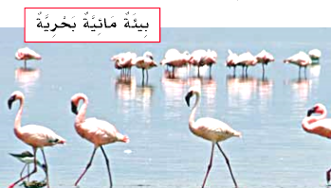
النظام البيئي والمناطق الحيوية
العلوم - الصف الرابع الابتدائي
المناطق الحيوية المائية
تصنَّفُ الأنظمةُ البيئيةُ المائيةُ الكبيرةُ والمناطقُ الحيويةُ فيها بطريقةٍ مختلفةٍ عن تصنيفِ الأنظمةِ والمناطقِ الحيويةِ على اليابسة.
يتم تصنيفُ الأنظمةِ البيئيَّةِ والمناطق المائية بناءً على ما إذا كانت المياه عذبة أم مالحة، أو هي راكدةٌ أم جارية.
البرك
البحيرات
الأنظمة البيئية المائية
الأنهار
البحار
المحيطات
ويوجدُ في المياه مناطقُ حيويةٌ تتضمنُ مجتمعاتٍ حيويَّةٍ مختلفة أو متشابهة تشتملُ جماعاتٍ حيويَّةٍ مختلفةٍ.

Slide 12
النظام البيئي والمناطق الحيوية
العلوم - الصف الرابع الابتدائي
النشاط التقييمي
1- وضِّح المقصودَ بالنظام البيئي؟
هو مجموعة العوامل الحيوية واللاحيوية التي تتفاعل معًا في بيئة معينة.
2- كيفَ تختلفُ الجماعات الحيويَّة عن المجتمعات الحيويَّة؟
الجماعة الحيويَّة: هي جميع أفراد النوع الواحد التي تعيش في النظام البيئي.
المجتمع الحيويَّ: يتكون من عدد من الجماعات الحيويَّة.
3- التفكير الناقد. زُرعت بذرةُ نبات من غابة في تربة صحراوية ولم تنمُ. فما سبب ذلك؟
إن البذرة التي مصدرها الغابة المتساقطة الأوراق تأتي من نبات يحتاج الكثير من الماء وتعد الصحراء جافة جدًا لذلك لا ينمو هذا النبات فيها.

Slide 13
النظام البيئي والمناطق الحيوية
العلوم - الصف الرابع الابتدائي
تابع/ النشاط التقييمي
في السؤالين 5 , 4 ضعْ دائرة حول رمز الإجابة الصحيحة.
4- ماذا يسمَّى المكان الذي يعيش فيه كل مخلوق حيّ؟
د – الموطن. | ج- المنطقة الحيوية. | ب- العامل اللاحيوي. | أ- العامل الحيوي.
5- أيُّ المناطق الحيويَّة فيها أشجار أكثر؟
د – المنطقة القطبية. | ج- المنطقة العشبية. | ب- الصحراء. | أ- الغابة.

Slide 14
النظام البيئي والمناطق الحيوية
العلوم - الصف الرابع الابتدائي
انتهى الدرس

